Slide 1
Planeación Mi Gestor Mediación Corporativa

Slide 2
Infraestructura
Maquina virtual (No requiere estar 24/7)
Configuración maquina
Configuración IPFS
Micro servicios
BD

Slide 3
Desarrollo
Requerimientos MVP:
Dashboard
Listado de mediaciones
Creación de mediaciones
Seguimiento mediación
Agenda
Videollamada
Boveda
Integración a back IPFS Norma 151 Seguridata

Slide 4
Desarrollo
Requerimientos no MVP para futuras versiones:
Métricas.
Reportes.
Perfil de usuario.
Notas
Notificaciones
Log de sistema

Slide 5
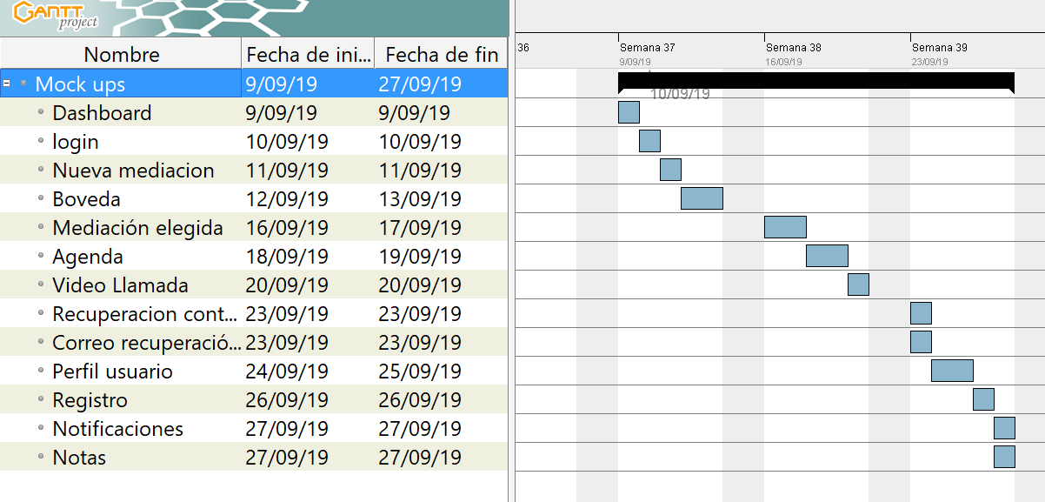
Gantt Diseño
Fin desarrollo 27 de septiembre

Slide 6
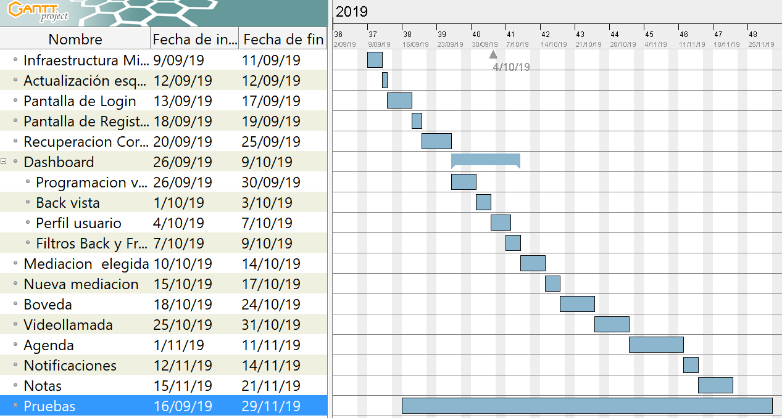
Gantt MVP 1 elemento
Fin desarrollo 21 de Noviembre
Fin pruebas 29 de Noviembre

Slide 7
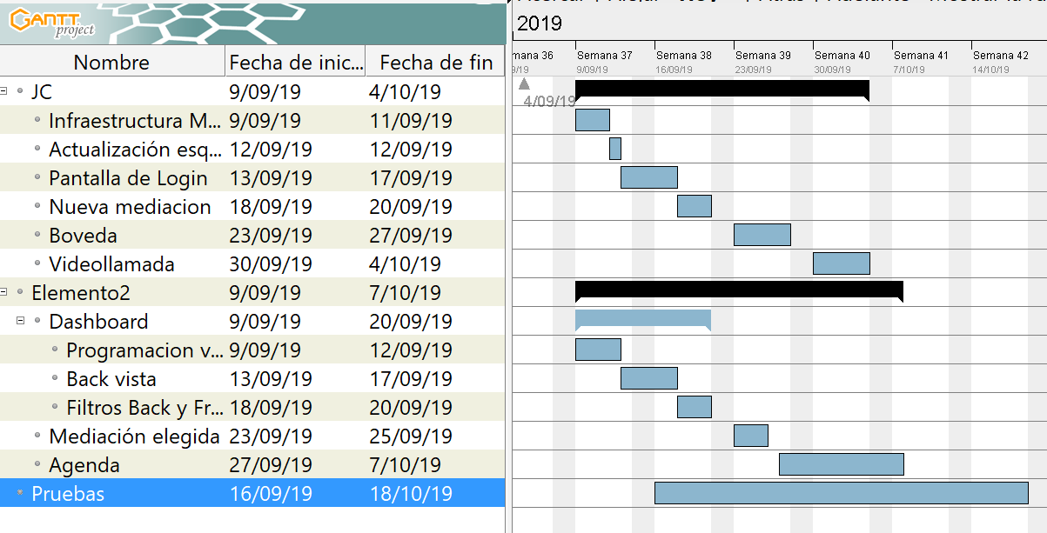
Gantt MVP 2 elemento
Fin desarrollo 7 de octubre
Fin pruebas 18 de octubre

Slide 8
Gracias

